Slide 1

UBND PHƯỜNG HƯNG ĐẠO
TRƯỜNG TIỂU HỌC ĐA PHÚC
Môn: Tiếng Việt
Bài 1: Tôi là học sinh lớp 1(Tiết 3)
Giáo viên thực hiện: Phạm Thị Thuyết

Slide 2





Ôn và khởi động

Slide 3
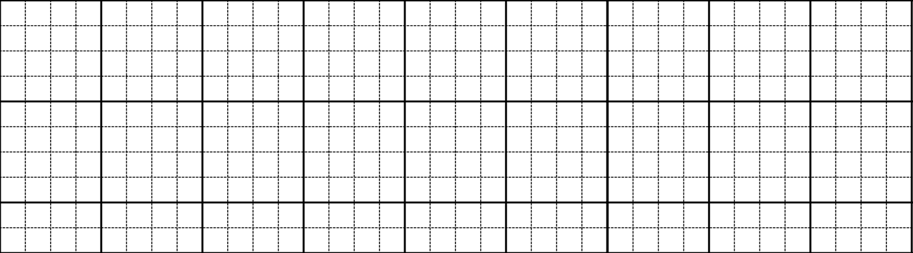
5
Chọn từ ngữ để hoàn thiện câu và viết câu vào vở
bổ ích
mới
bổ ích mới
hãnh diện
Nam rất (………..) khi được cô giáo khen.
Nam ǟất hãζ dΗİn δi đưϑ cô giáo
Ά΄n.
Notes:
GV cho hs chọn từ. HS chọn vào từ nào thì GV nhấp vào từ đó. Nhấp đúng từ ‘hãnh diện” thì nó sẽ di chuyển về chỗ trống. Sau đó enter là câu mẫu viết vở sẽ xuất hiện

Slide 4
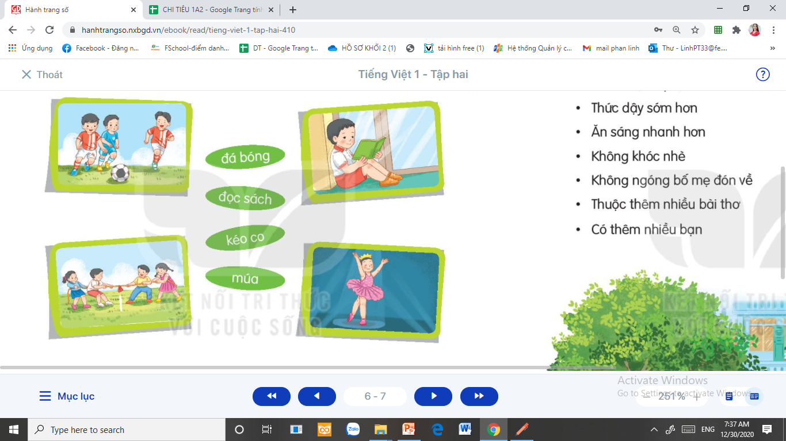
6
Quan sát tranh và dùng từ ngữ để nói theo tranh
1
2
đá bóng
đọc sách
3
kéo co
4
múa

Slide 5

Củng cố
10

Slide 6

Dặn dò: +Xem lại bài trang 4 trang 7
+ Xem bài Đôi tai xấu xí (trang 8 + 9)

